Slide 1


프로젝트 #2 결과발표
지능화 캡스톤 프로젝트
2022. 06. 14.
충북대학교 산업인공지능학과
[1조] 박영제, 이정현, 임강혁

Slide 2

목차
프로젝트 개요
Part 1. 안전모 객체 검출모델
Part 2. 마스크 객체 검출모델
모델 개발 프로세스
모델 개발 프로세스
데이터셋 구성
데이터셋 구성
모델학습
모델학습
모델 개발의 차별성
모델별 요약
결과 및 토의
최적화 모델
결과 및 토의

Slide 3


프로젝트 개요
수행방법
Yolo v5 설치 및 예제 기반 사용방법 학습
업무분장에 따라 개별 진행하며 온/오프라인 미팅을 통해 상호 검토 수행
각각 모델에 대한 Data Set 검토, 라벨링 및 주석 변환 (labelimg, notepad++)
데이터셋 검토 및 토의 : 통합된 1개모델 vs. 2개 모델(mask, helmet)-->2개 모델
데이터셋 수집 - Mask, Helmet (Ai hub, RoboFlow, Kaggle, 동영상 촬영 후 이미지 추출 등)
업무분장
이 름 | 수행 내용 | 비고
박 영 제 | 데이터셋 수집 발표자료 작성
이 정 현 | Helmet Data Set 수집 및 주석 변환 Helmet 검출 모델 생성 및 분석
임 강 혁 | Mask 데이터셋 수집 및 주석 변환 Mask 검출 모델 생성 및 분석

Slide 4
Part1. 안전모 객체 검출 모델

Slide 5

모델개발 프로세스
우수성 및 차별성.
YOLO 모델 특성상 데이터셋의 영향이 크므로 데이터셋 수집 및 전처리에 집중
Pre training YOLOv5n 모델 사용으로 속도 및 탐지 성능 증가
데이터 증량, 모델복잡도, 하이퍼 파라메터 최소화
1 Step
데이터 수집
2 Step
데이터 처리
3 Step
모델 학습
4 Step
모델 평가
1 Step
데이터 수집
데이터수집
주석변환
레이블링
데이터 증량
모델복잡도
인자
모델 평가
v3
v2
v1
안전모
데이터셋(5,000)
클래스
수정
Head-Helmet
데이터셋
(6,913)
Capture
데이터셋(1200)
클래스
순서 변경
Yolov5n
학습
성능 평가
Open_Data
데이터셋(50)
Train : Vali : Test = 8 : 1 : 1
- Epoch 100
- Batch_Size 24
- images 640
- Test Set 활용
- 추론, 검출 평가
노이즈 데이터셋(363)
라벨링(350)
Head
데이터셋(300)
LabelImg 활용

Slide 6

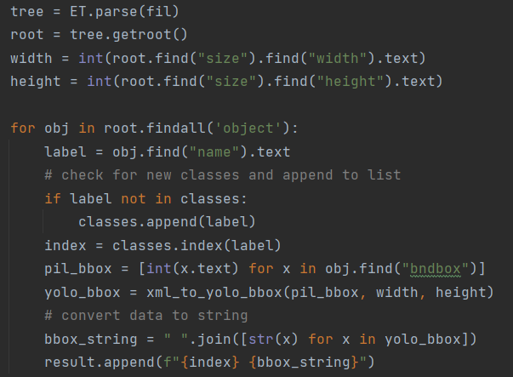
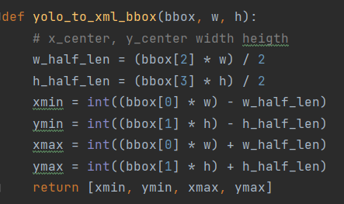
데이터셋 구성
Data 추가
1. Kaggle Helmet(5000)
- PASCAL VOC(xml) → YOLO(txt) 포맷 변환
- Xml의 바운딩박스, 넓이, 높이 정보 계산후 반환
변환코드
Tree구조에서 Array 구조로 변환

Slide 7
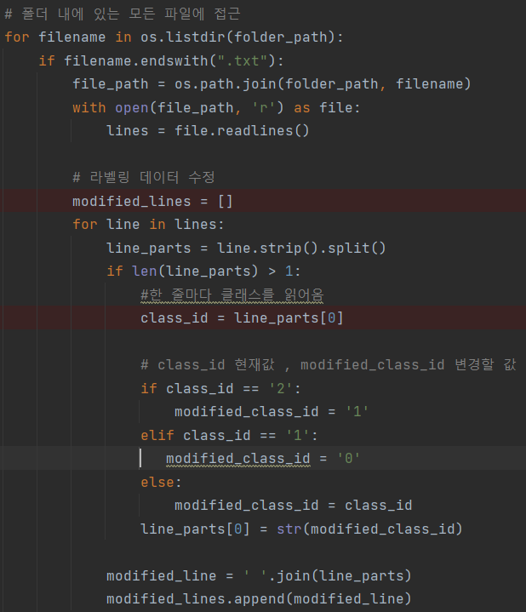
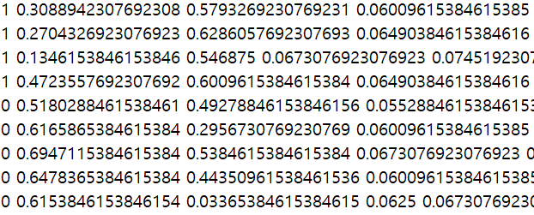
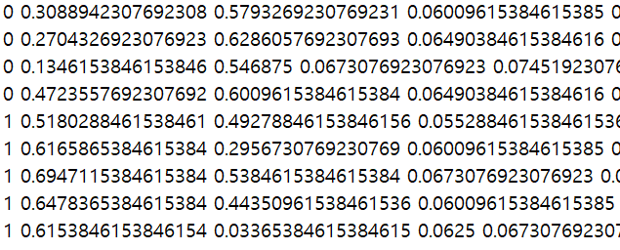
데이터셋 구성
Data 추가
2. Kaggle Helmet, Capture 클래스 변경
- Kaggle 기존 클래스 3개(Head, Helmet, Person) → 클래스 2개로 변경(Head, Helmet)
- Capture 클래스 순서 변경(Helmet 0, Head 1) → Head(0), Helmet(1)

Slide 8
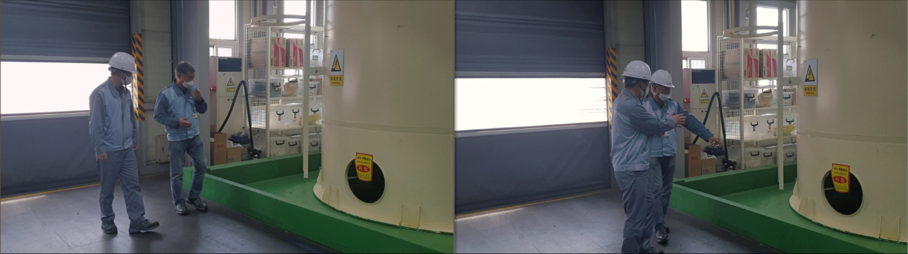
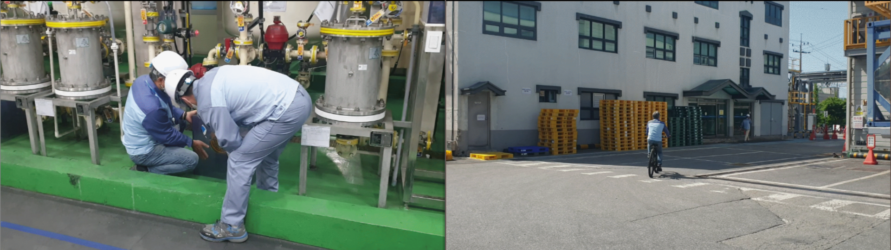
데이터셋 구성
Data 추가
3. Capture 데이터 구성
1) 안전모 착용, 미착용
2) 안전모 모두 착용
3) 실내 안전모 착용
4) 실외 안전모 착용

Slide 9
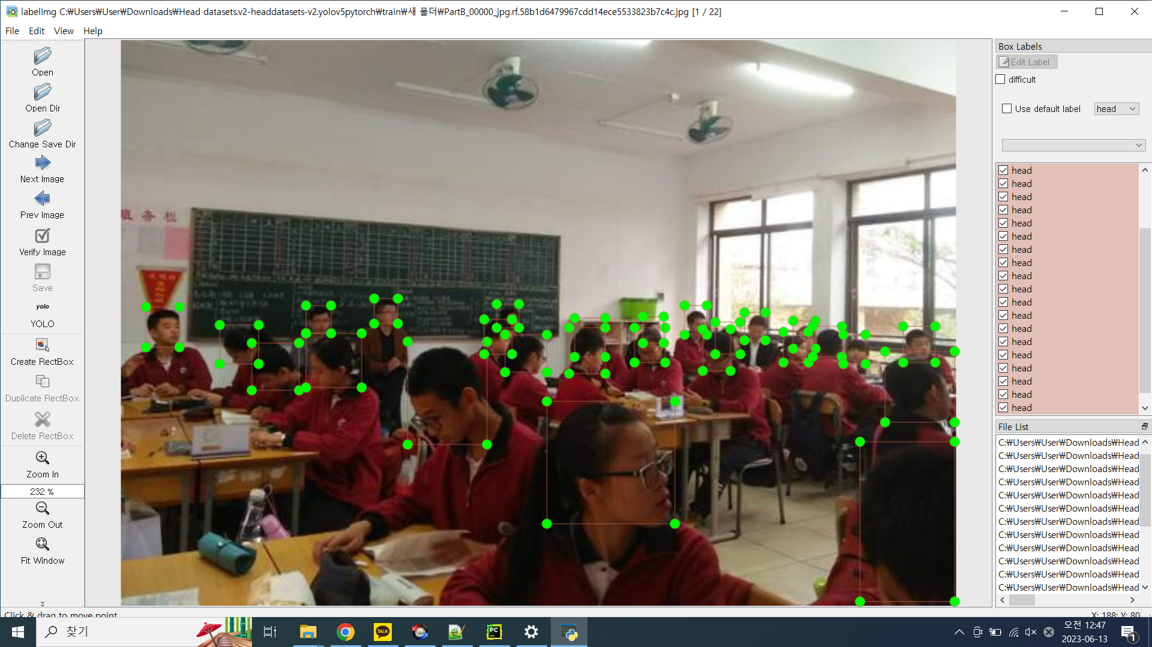
데이터셋 구성
Data labelling
4. OpenData, Head 추가 라벨링
- labelImg 이미지 라벨링시 단축키 지원으로 빠른 라벨링 가능

Slide 10
모델 학습
딥러닝 학습환경
(HW) PC 사양
CPU : 11th Gen Intel(R) Core(TM) i7-1165G7 @ 2.80GHz
RAM : 16 GB
GPU : NVIDIA GeForce GTX 1650 ti 4GB
(SW) 가상환경
IDE : PyCharm 2023.1.2 (Community Edition)
PKG, python 3.8.0, pytocth 2.0.0, yolov5 7.0
(HyperParameter)
PreTrainModel : YOLOv5N(nano)
Epoch : 100
Batch_Size : 24

Slide 11
모델 학습
학습 방법
yolov5n : 검출 대상이 Head, Helmet 2개이므로 가장 경량화된 모델을 사용
V1 : 데이터를 이용해 학습 후 재현율, 정밀도, mAP를 높이기 위해 데이터 추가
V2 : 백그라운드 이미지(nolabel)를 임의로 추가하여 재학습
V3 : Head mAP가 낮아 추가 라벨링 진행 및 데이터 추가 후 재학습
학습 명령어
CMD(x는 데이터셋을 의미)
python train.py --data ../datasets/helmet_vx/data.yaml
--weights yolov5n.pt
--imgsz 640
--epochs 100
--batch-size 24
--name t1_y5n_epoch100_dx

Slide 12
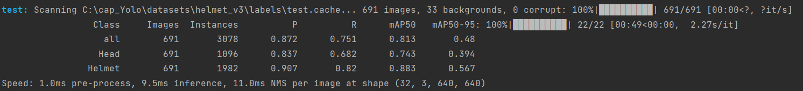
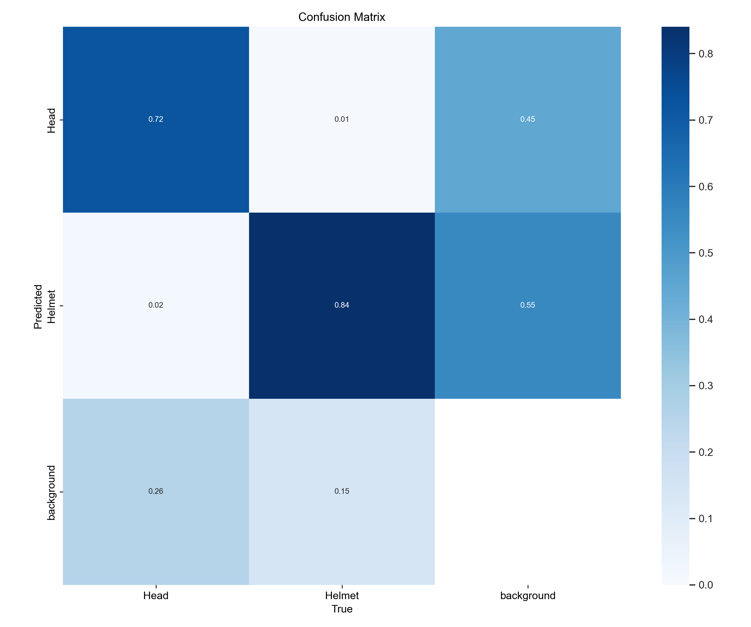
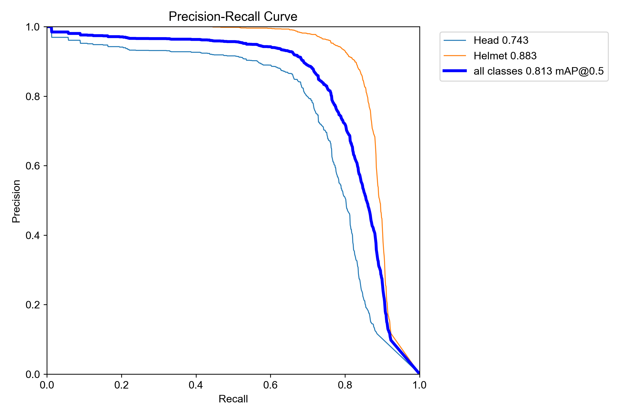
결과 및 토의
검증 결과(V1 > 검증 V3 기준)
Head 0.74 / Helmet 0.88 / mAP 0.81 준수한 성능을 보이나, 교수평가 기준 성능 저하 발생
노이즈 이미지를 추가하여 재학습 수행

Slide 13
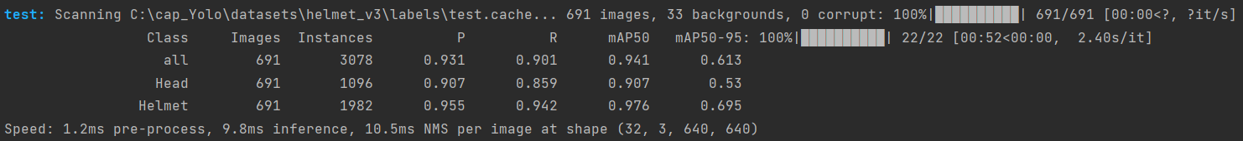
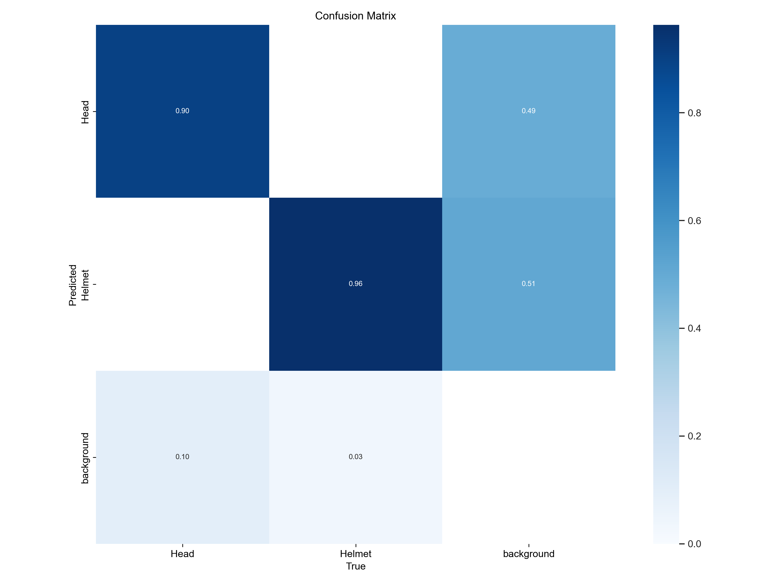
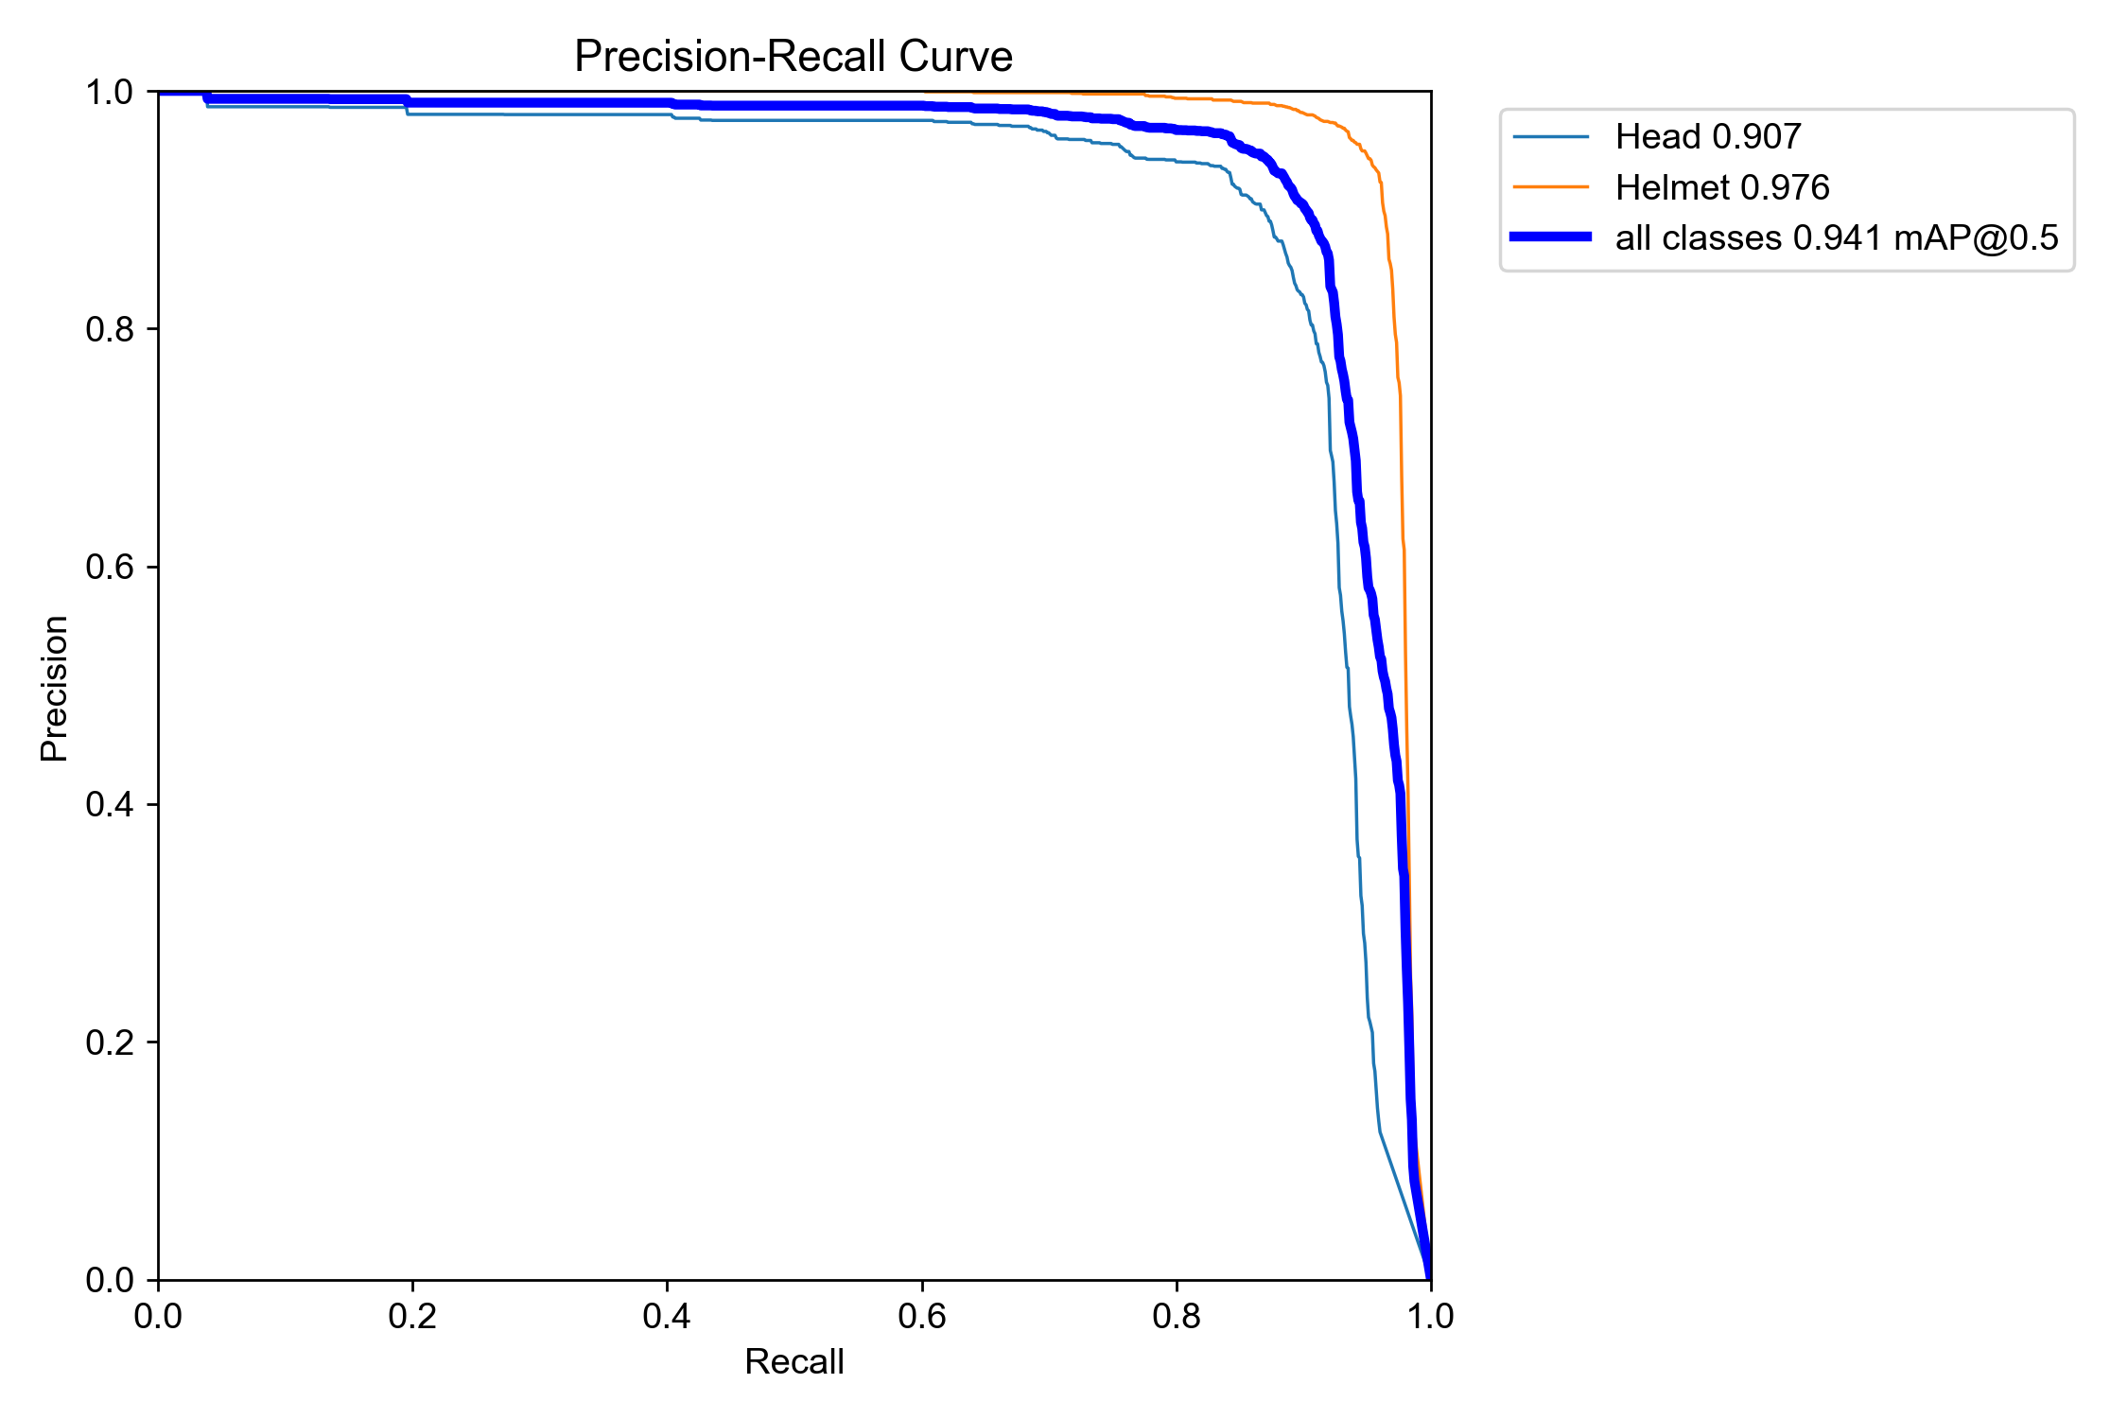
결과 및 토의
검증 결과(V2 > 검증 V3 기준)
Head 0.907 / Helmet 0.975 / mAP 0.941 우수한 모델로 보이나, 교수평가에서 Head 검출 저하
Head 이미지를 라벨링 및 추가하여 재학습 수행

Slide 14
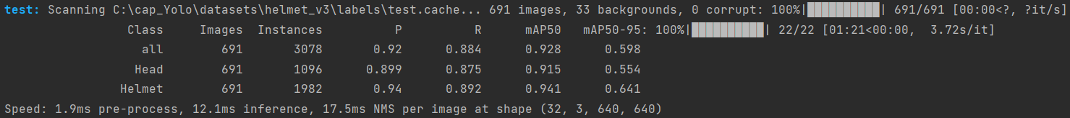
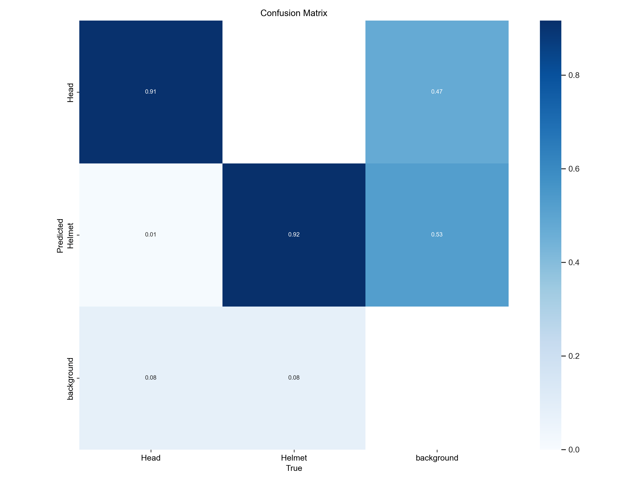
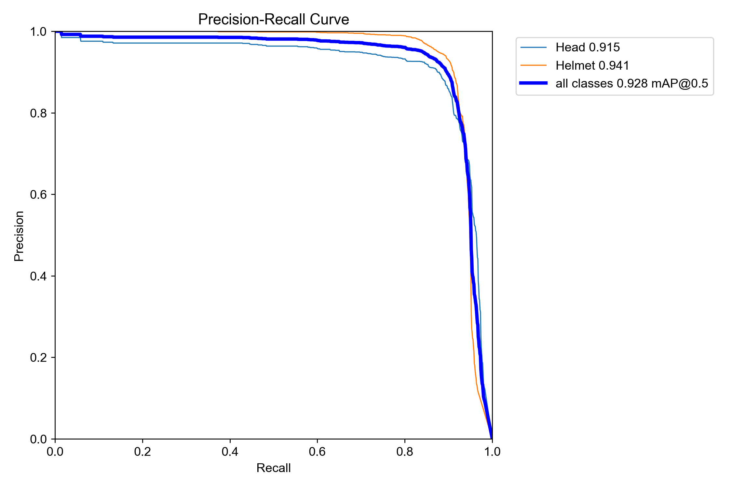
결과 및 토의
검증 결과(V3 > 검증 V3 기준)
Head 0.915 / Helmet 0.941 / mAP 0.928로 V2 대비 유사한 결과, 교수평가에서 Head 검출 저하
YOLO 는 지도학습이므로, 정답이 많으면 많을 수록 좋은 결과를 보여줌, 다만, 데이터셋의 불일치의 경우 낮은 성능을 보여줌.

Slide 15
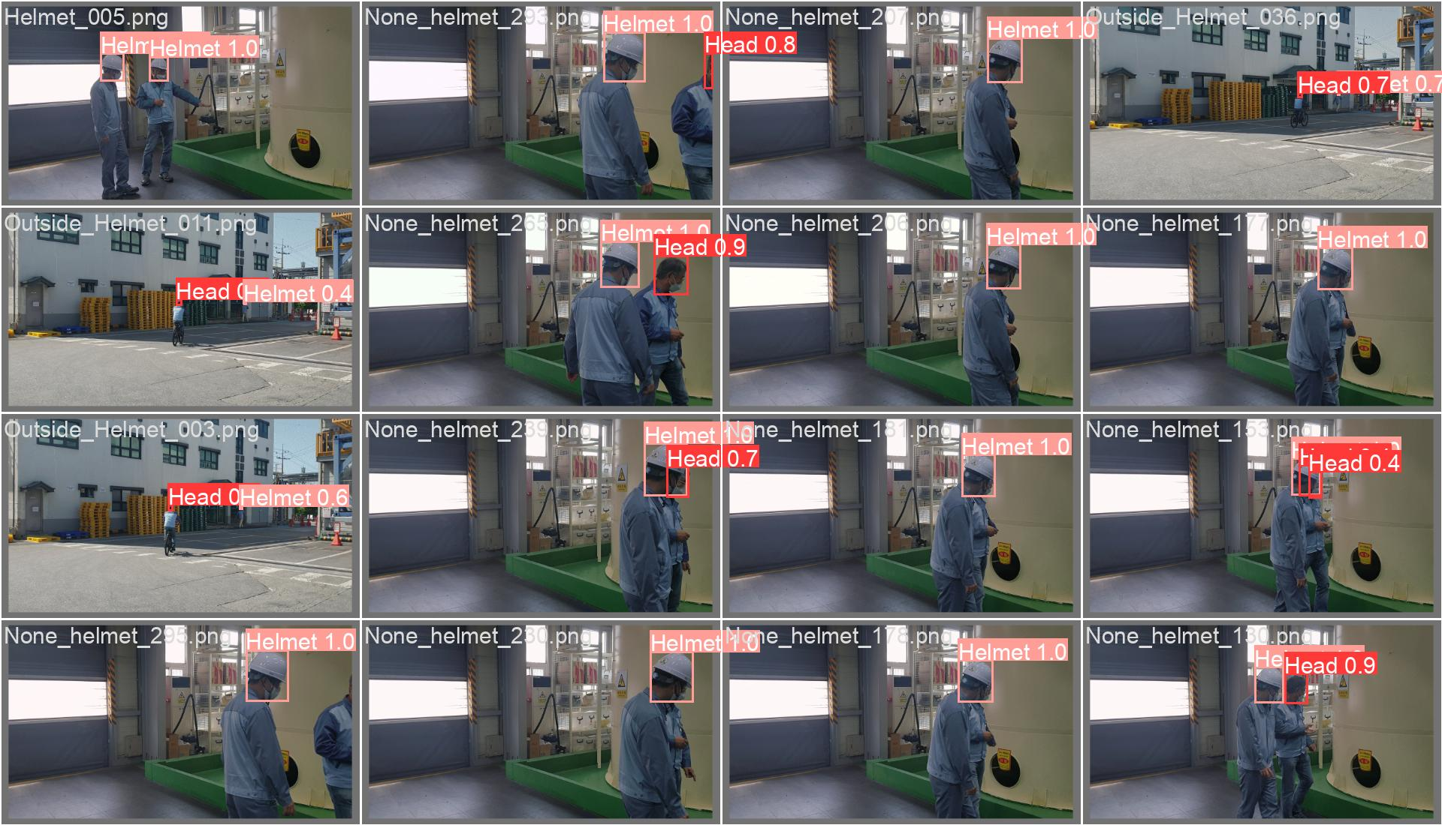
결과 및 토의
검증 결과(V3)

Slide 16
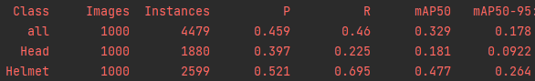

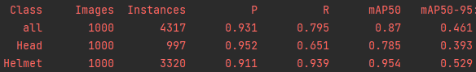
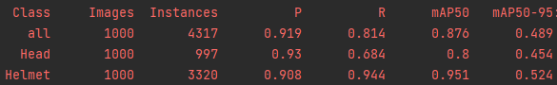
결과 및 토의
테스트 결과 : 정확도 및 속도
V1
V1 대비
추론시간 3.37 % 감소
mAP 54% 향상
V2
V2 대비
추론시간 4.73 % 감소
mAP 0.68% 향상
V3

Slide 17
결과 및 토의
YOLO 토의
정확성과 성능의 균형 : YOLOv5는 빠른 실행 속도를 가지나, 일부 정확성이 희생되는 문제.
작은 객체 검출 문제 : 작은 크기의 객체를 감지하기 어려워, 정확도가 저하되는 문제가 존재.
클래스 불균형 문제 : 클래스 간 불균형을 처리가 어려움.(Face, Head…)
2. 개선점
YOLO v8, YOLO NAS 등 새로운 SOTA모델을 활용하지 못함.
모델 경량화, 양자화 등 새로운 기술을 활용하지 못함.
클래스 불균형 문제는 본 프로젝트에선 일부 해결치 못한 영역이 존재.
3. 느낀점
지도 학습 특성상 데이터셋의 영향이 매우 큰 점.
라벨링시 시간&노력의 비용을 무시하기 어려움.
추후 관련 프로젝트를 수행하게 될 경우 SOTA 모델을 활용.

Slide 18
Part2. 마스크 객체 검출 모델

Slide 19


모델개발 프로세스
우수성 및 차별성.
검출 성능 향상을 위해 다양한 가중치 및 파라미터 변경하여 탐색 : 약 20조건(DataSet의 5회 보완 및 변경)
목적에 최적화 할 수 있도록 Annotation 수정 : 1차 Annotation 의 클래스 일괄변경개별, 2차 개별 이미지 검토하며 바운딩박스 클래스 세부 조정
1 Step
데이터 수집
2 Step
데이터 처리
3 Step
모델 학습
4 Step
모델 평가
주석 정리(Class정리)
4 Step
모델 평가
데이터수집
데이터 증량
모델복잡도
모델 평가
마스크,Face
데이터
(150~5000)
NotePad++
Roboflow
BB 조정
Rotation
Flip_V, H
Blur
…
트레인 이미지 구분은 중요
Weight, Cfg, Optimizer,
img size,
Hyp,
Epoch,
Batch Size
성능 평가
Last.pt 를 이용해 마지막 epoch에서 부터 이어서 재진행.
단, hyps는 재지정 하지 않으면 Defalue로 진행

Slide 20


데이터셋 구성
Data 추가 / augmentation
Roboflow, Kaggle, Helmet300, Ai hub의 데이터셋 확보
- (목적에 최적화된 Data Set은 없음. 1개 또는 3개 이상의 class로 구성)
Mask관련 3종 DataSet 중 1개의 DataSet 선택하여 주석변경 및 학습진행 + 향후 Helmet300 DataSet추가
Augmentation : 1차 Roboflow 이용, 2차 Hyper Parameter 조정
Annotation Class 수정
3개 이상의 Class 로 구성 된 Dataset 수집
2개 Class(0-face, 1-mask)로 재구성
Roboflow등에서 일부 이미지 확인(바운딩 박스 위치)
Notepad++를 이용하여 주석 클래스 일괄변경

Slide 21
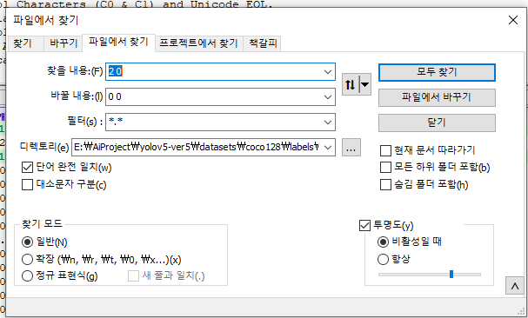
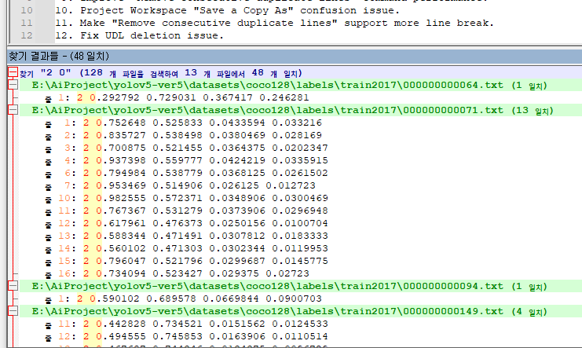
주석 수정
주석 일괄변경 방법 (Notepad++)
상황 : 클래스 “0, 1”을 1로, 클래스 “2”를 0으로 교체.
순서 : 1. 클래스 0을 1로 바꿈(찾을내용 ‘0 0’, 바꿀내용 ‘1 0’)-->모두찾기→파일에서바꾸기
2. 모두찾기 로그 확인 → 잘못 바뀐내용 원상태로(개별파일 수정)
3. 클래스 2를 0으로 바꿈(찾을내용 ‘2 0’, 바꿀내용 ‘0 0’)-->모두찾기→파일에서바꾸기
4. 2번 반복

Slide 22
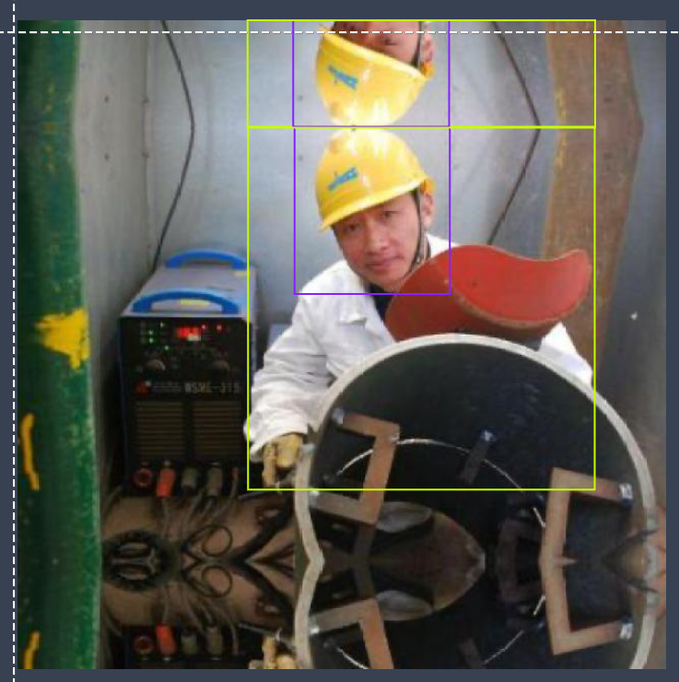
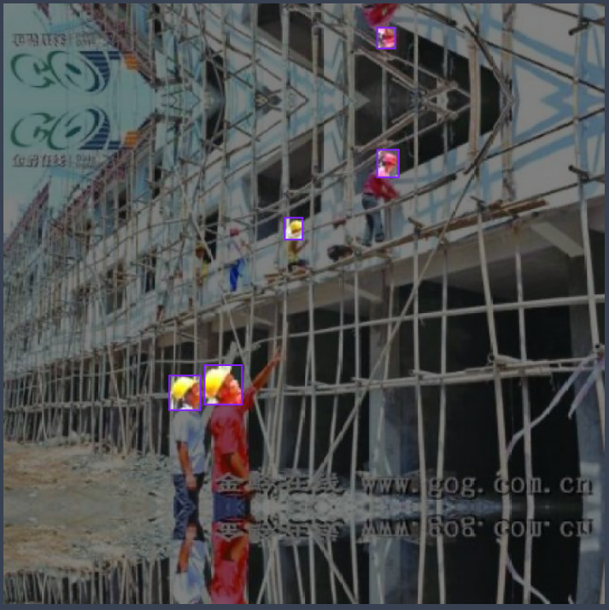
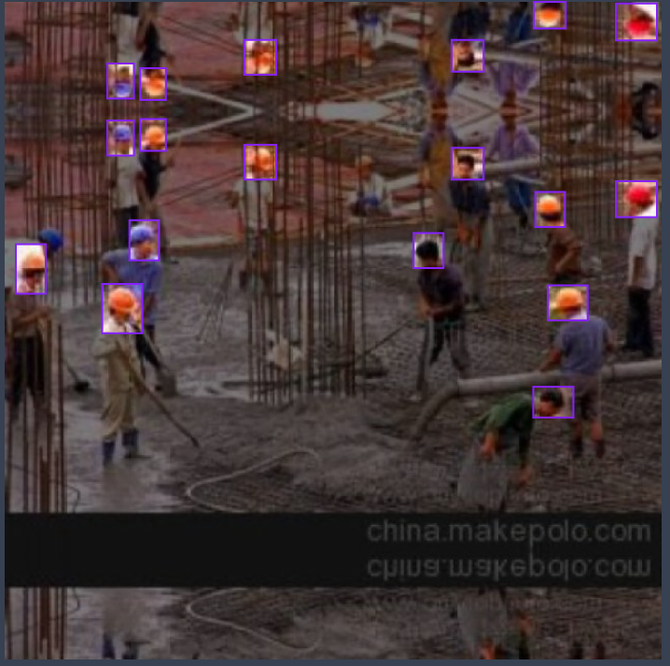
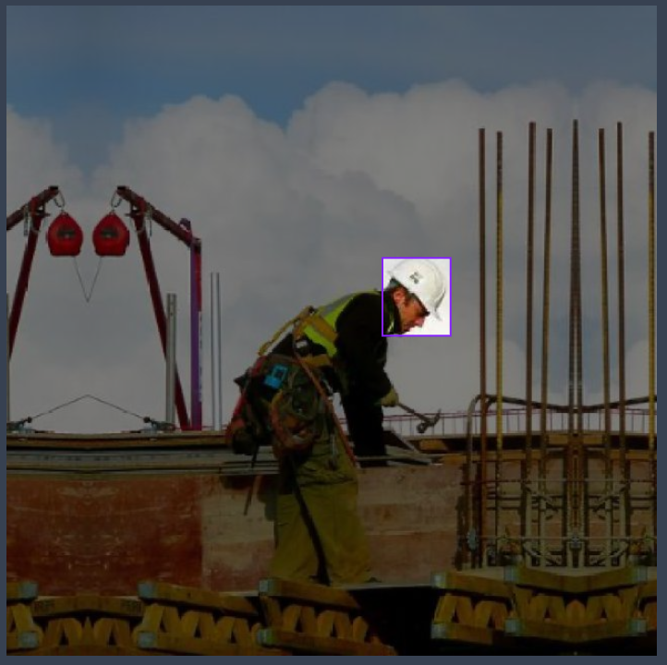
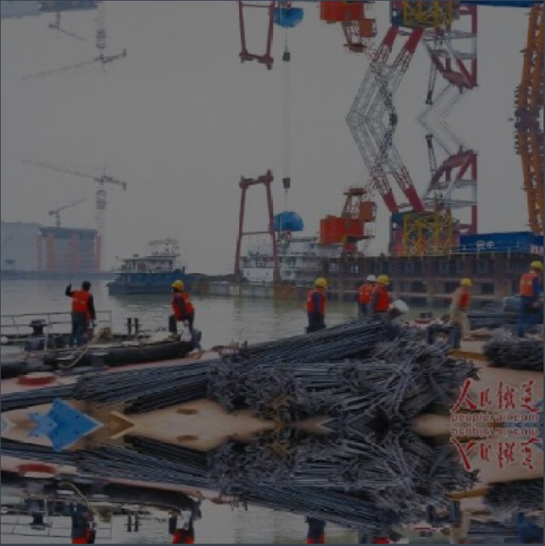
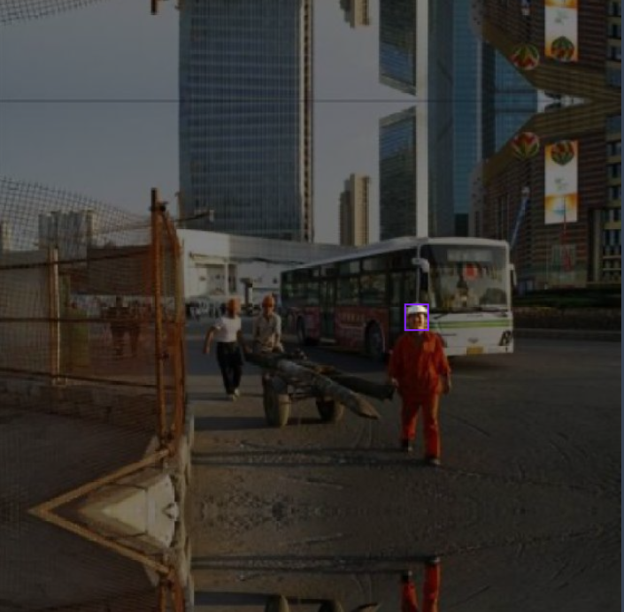
주석 수정

Slide 23
모델 학습
딥러닝 학습환경
(HW) PC 사양, 학습시간 AMD Ryzen 7 5800X3D 8-Core Processor 3.40 GHz,
RAM 64.0GB
GPU : NVIDIA GeForce RTX 3060ti 8GB
(SW)
Weights = Yolov5n, s, m, l, x 모두 테스트
Hyp. = scratch.low, high, VOC
기타 : epoch수-30,100,150,300,600, batch size 5~60, optimizer = SGD, Adam, AdamW 등

Slide 24
모델 조건 요약
구 분 | 값 | 결과 | Model
Pretrain모델 vs CFG | Cfg 적용 유무 | 효과없음, 소규모DataSet
Weights | Yolov5n, s, m, l, x | 모델 클수록 mAP 상승
Hyps | No.Augmentation, hyps.scratch-low, high, VOC | Hyps.scratch-high 일때 결과 좋음
Img Size | 640, 1080 | 1080의미 없음.
Optimizer | SGD, Adam, AdamW | SGD 성능 양호
DataSet | Add1~Add5 | 목적 Data에 맞춰야 함

Slide 25
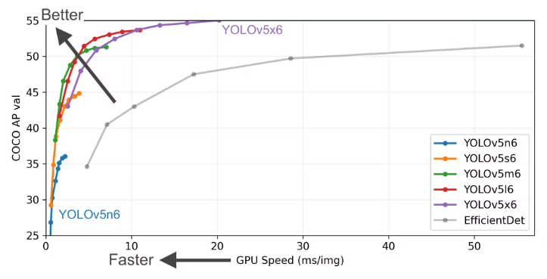
Yolov5 성능비교표

Slide 26
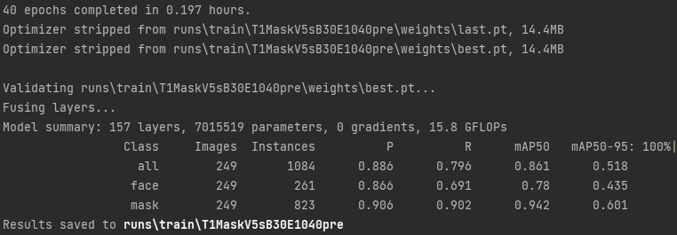
Model 1.
DataSet | weights | hyp | Img size | Optimizer | Batch size | Epoch | 비고
Add1 | ylolv5s | low | 640 | SGD | 30 | 50
목적 : Pretrain 비교
학습명령어(이어서진행) :
python train.py --batch 30 --epoch 40 --data E:\AiProject\yolov5-ver5\datasets\team1-maskAdd/data.yaml --weights E:\AiProject\yolov5-ver5\yolov5\runs\train\T1MaskV5sB30E10Rre\weights/last.
pt --img 640 --name T1MmaskV5sB30E1040pre
python train.py --batch 30 --epoch 10 --data E:\AiProject\yolov5-ver5\datasets\team1-maskAdd/data.yaml --weights yolov5s.pt --img 640 --name T1MmaskV5sB30E10Rre

Slide 27
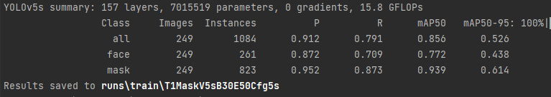
Model 2.
DataSet | weights | hyp | Img size | Optimizer | Batch size | Epoch | 비고
Add1 |  | low | 640 | SGD | 30 | 50 | Cfg =Yolov5s.yaml
목적 : Pretrain 비교, cfg = yolov5s.yaml
학습명령어 :
python train.py --batch 30 --epoch 50 --data E:\AiProject\yolov5-ver5\datasets\team1-maskAdd/data.yaml --cfg yolov5s.yaml --img 640 --name T1MaskV5sB30E50Cfg5s

Slide 28
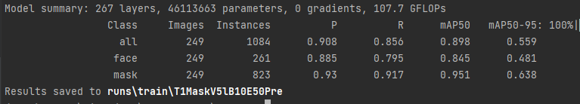
Model 3.
DataSet | weights | hyp | Img size | Optimizer | Batch size | Epoch | 비고
Add1 | ylolv5l | low | 640 | SGD | 10 | 50
목적 : Pretrain 비교 yolov5l
학습명령어 :
python train.py --batch 10 --epoch 50 --data E:\AiProject\yolov5-ver5\datasets\team1-maskAdd/data.yaml --weights yolov5l.pt --img 640 --name T1MaskV5lB10E50Pre

Slide 29
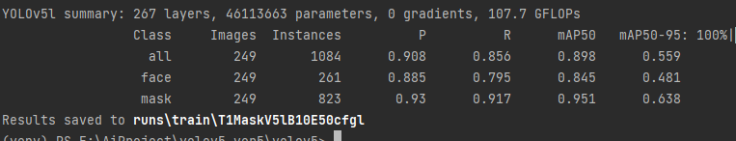
Model 4.
DataSet | weights | hyp | Img size | Optimizer | Batch size | Epoch | 비고
Add1 | ylolv5l | low | 640 | SGD | 30 | 50 | Cfg. = yolov5l.yaml
목적 : Pretrain 비교 yolov5l cfg yolov5l.yaml
학습명령어 :
python train.py --batch 10 --epoch 50 --data E:\AiProject\yolov5-ver5\datasets\team1-maskAdd/data.yaml --weights yolov5l.pt --cfg yolov5l.yaml --img 640 --name T1MaskV5lB10E50cfgl
hyp=data\hyps\hyp.scratch-low.yaml
Cfg 는 사전 학습된 모델보다 성능이 좋다고 할 수 없음

Slide 30
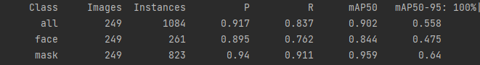
Model 5.
DataSet | weights | hyp | Img size | Optimizer | Batch size | Epoch | 비고
Add1 | ylolv5l | high | 640 | SGD | 10 | 50
목적 :
학습명령어 :
python train.py --batch 10 --epoch 50 --data E:\AiProject\yolov5-ver5\datasets\team1-maskAdd/data.yaml --weights yolov5l.pt --img 640 --name T1MaskV5lB10E50PScr-high
yolov5l, scrach-high 조건이 mAP값이 높음.
Model3과 비교(yolov5l, scratch-low)

Slide 31
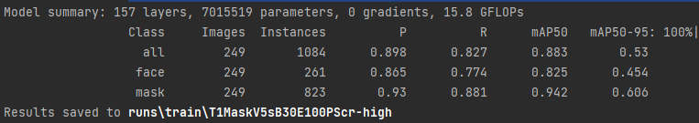
Model 6.
DataSet | weights | hyp | Img size | Optimizer | Batch size | Epoch | 비고
Add1 | ylolv5s | high | 640 | SGD | 30 | 100
목적 :
학습명령어 :
python train.py --batch 30 --epoch 100 --data E:\AiProject\yolov5-ver5\datasets\team1-maskAdd/data.yaml --weights yolov5s.pt --img 640 --name T1MaskV5sB30E100PScr-high

Slide 32
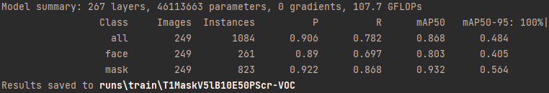
Model 7.
DataSet | weights | hyp | Img size | Optimizer | Batch size | Epoch | 비고
Add1 | ylolv5l | VOC | 640 | SGD | 10 | 100
목적 : weights=yolov5l, hyp=hyp.VOC.yaml
학습명령어 :
python train.py --batch 10 --epoch 50 --data E:\AiProject\yolov5-ver5\datasets\team1-maskAdd/data.yaml --weights yolov5l.pt --img 640 --name T1MaskV5lB10E50PScr-VOC

Slide 33
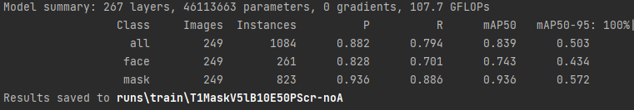
Model 8.
DataSet | weights | hyp | Img size | Optimizer | Batch size | Epoch | 비고
Add1 | ylolv5l | No-augmentation | 640 | SGD | 10 | 50
목적 :
학습명령어 :
python train.py --batch 10 --epoch 50 --data E:\AiProject\yolov5-ver5\datasets\team1-maskAdd/data.yaml --weights yolov5l.pt --img 640 --name T1MaskV5lB10E50PScr-noA

Slide 34
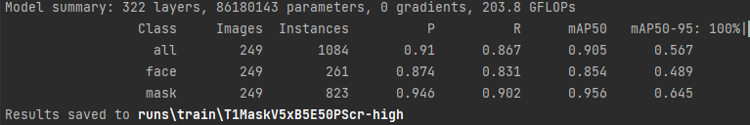
Model 9.
DataSet | weights | hyp | Img size | Optimizer | Batch size | Epoch | 비고
Add1 | ylolv5x | high | 640 | SGD | 5 | 50
목적 :
학습명령어 :
python train.py --batch 5 --epoch 50 --data E:\AiProject\yolov5-ver5\datasets\team1-maskAdd/data.yaml --weights yolov5x.pt --img 640 --name T1MaskV5xB5E50PScr-high

Slide 35
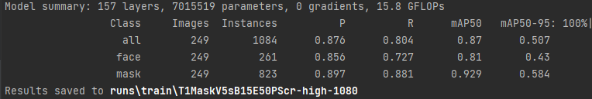
Model 10.
DataSet | weights | hyp | Img size | Optimizer | Batch size | Epoch | 비고
Add1 | ylolv5s | high | 1080 | SGD | 15 | 50
목적 :
학습명령어 :
python train.py --batch 15 --epoch 50 --data E:\AiProject\yolov5-ver5\datasets\team1-maskAdd/data.yaml --weights yolov5s.pt --img 1080 --name T1MaskV5sB15E50PScr-high-1080

Slide 36
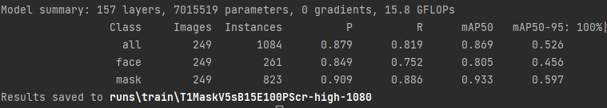
Model 11.
DataSet | weights | hyp | Img size | Optimizer | Batch size | Epoch | 비고
Add1 | ylolv5s | high | 1080 | SGD | 15 | 100 | Last.pt
목적 :
학습명령어 :
python train.py --batch 15 --epoch 100 --data E:\AiProject\yolov5-ver5\datasets\team1-maskAdd/data.yaml --weights yolov5s.pt --img 1080 --name T1MaskV5sB15E100PScr-high-1080

Slide 37
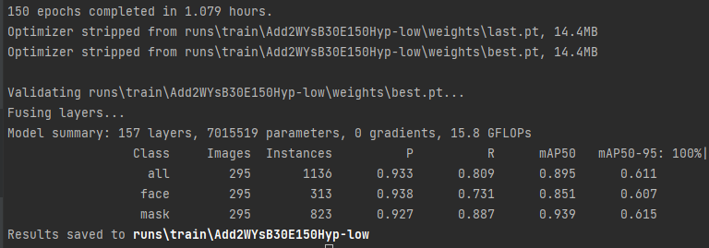
Model 12.
DataSet | weights | hyp | Img size | Optimizer | Batch size | Epoch | 비고
Add2 | ylolv5s | low | 640 | SGD | 30 | 150
목적 :
학습명령어 :
python train.py --batch 30 --epoch 150 --data E:\AiProject\yolov5-ver5\datasets\team1-maskAdd2/data.yaml --weights yolov5s.pt --img 640 --name Add2WYsB30E150Hyp-low

Slide 38
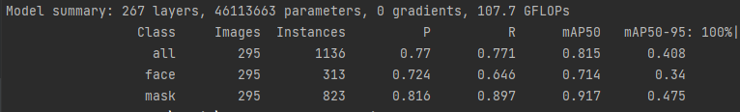
Model 13.
DataSet | weights | hyp | Img size | Optimizer | Batch size | Epoch | 비고
Add2 | ylolv5l | high | 640 | Adam | 10 | 100
목적 :
학습명령어 :
python train.py --batch 10 --epoch 100 --data E:\AiProject\yolov5-ver5\datasets\team1-maskAdd2/data.yaml --weights yolov5l.pt --optimizer Adam --img 640 --hyp hyp.scratch-high.yaml --name A
dd2WYlB10E100Hyp-highOptAdam

Slide 39
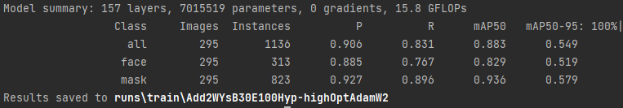
Model 14.
DataSet | weights | hyp | Img size | Optimizer | Batch size | Epoch | 비고
Add2 | ylolv5s | high | 640 | AdamW | 30 | 100
목적 :
학습명령어 :
python train.py --batch 30 --epoch 100 --data E:\AiProject\yolov5-ver5\datasets\team1-maskAdd2/data.yaml --weights yolov5s.pt --optimizer AdamW --img 640 --hyp hyp.scratch-high.yaml --name Add2WYs
B30E100Hyp-highOptAdamW

Slide 40
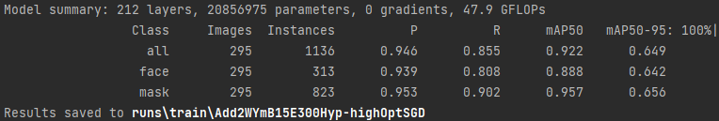
Model 15.
DataSet | weights | hyp | Img size | Optimizer | Batch size | Epoch | 비고
Add1 | ylolv5m | high | 640 | SGD | 15 | 300
목적 :
학습명령어 :
python train.py --batch 15 --epoch 300 --data E:\AiProject\yolov5-ver5\datasets\team1-maskAdd2/data.yaml --weights yolov5m.pt --optimizer SGD --img 640 --hyp hyp.scratch-high.yaml --name Ad
d2WYmB15E300Hyp-highOptSGD

Slide 41
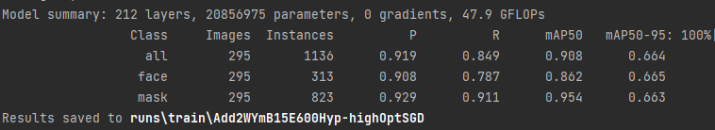
Model 16.
DataSet | weights | hyp | Img size | Optimizer | Batch size | Epoch | 비고
Add2 | ylolv5m | low | 640 | SGD | 15 | 600 | Last.pt
목적 :
학습명령어 :
python train.py --batch 15 --epoch 300 --data E:\AiProject\yolov5-ver5\datasets\team1-maskAdd2/data.yaml --weights E:\AiProject\yolov5-ver5\yolov5\runs\train\Add2WYmB15E300Hyp-highOptSGD\weights/last.pt --img 640 --name Add2WYmB15E600Hyp-highOptSGD

Slide 42
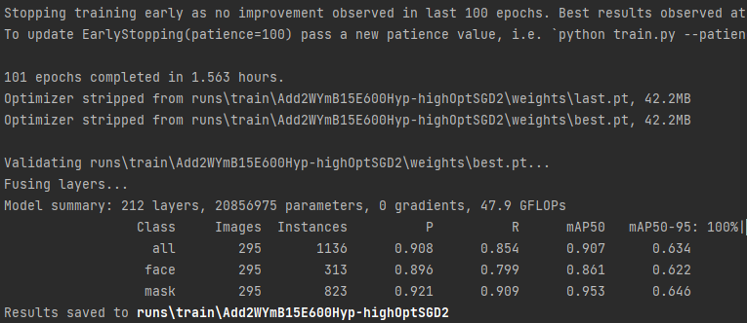
Model 17.
DataSet | weights | hyp | Img size | Optimizer | Batch size | Epoch | 비고
Add2 | ylolv5m | high | 640 | SGD | 15 | 600 | Last.pt
목적 :
학습명령어 :
python train.py --batch 15 --epoch 300 --data E:\AiProject\yolov5-ver5\datasets\team1-maskAdd2/data.yaml --weights E:\AiProject\yolov5-ver5\yolov5\runs\train\Add2WYmB15E300Hyp-highOptSGD\w
eights/last.pt --hyp hyp.scratch-high.yaml --img 640 --name Add2WYmB15E600Hyp-highOptSGD

Slide 43
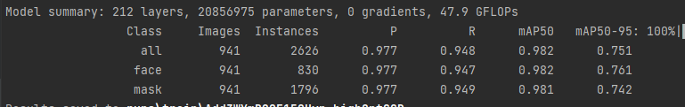
Model 18.
DataSet | weights | hyp | Img size | Optimizer | Batch size | Epoch | 비고
Add3 | ylolv5m | high | 640 | SGD | 20 | 150
목적 :
학습명령어 :
python train.py --batch 20 --epoch 150 --data E:\AiProject\yolov5-ver5\datasets\team1-maskAdd3/data.yaml --weights yolov5m.pt --optimizer SGD --img 640 --hyp hyp.scratch-high.yaml --name Add3WYmB20E150Hyp-highOptSGD

Slide 44
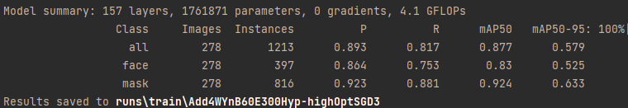
Model 19.
DataSet | weights | hyp | Img size | Optimizer | Batch size | Epoch | 비고
Add4 | ylolv5l | VOC | 640 | SGD | 10 | 100
목적 :
학습명령어 :
python train.py --batch 60 --epoch 300 --data E:\AiProject\yolov5-ver5\datasets\team1-maskAdd4/data.yaml --weights yolov5n.pt --optimizer SGD --img 640 --hyp hyp.scratch-high.yaml --name Ad
d4WYnB60E300Hyp-highOptSGD

Slide 45
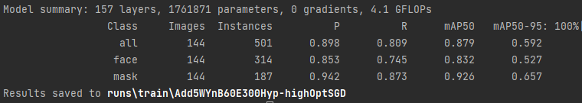
Model 20.
DataSet | weights | hyp | Img size | Optimizer | Batch size | Epoch | 비고
Add5 | ylolv5l | VOC | 640 | SGD | 10 | 100
목적 :
학습명령어 :
python train.py --batch 60 --epoch 300 --data E:\AiProject\yolov5-ver5\datasets\team1-maskAdd5/data.yaml --weights yolov5n.pt --optimizer SGD --img 640 --hyp hyp.scratch-high.yaml --name Ad
d5WYnB60E300Hyp-highOptSGD
Val | Mask^ DataSet | Helmet DataSet
Model 19 | 182 | 96
Model 20 | 48 | 96

Slide 46



최적 모델
학습추이(10batch, 100epoch, yolov5l, high, Add2)

Slide 47


최적 모델

Slide 48


최적 모델

Slide 49




최적 모델

Slide 50

최적 모델

Slide 51


최적 모델 Train_batch_img

Slide 52


최적 모델 batch_label

Slide 53


최적 모델 batch_predict

Slide 54




결과 및 토의
검증결과
V1. yolov5x, hyp.scratch-high, 640, SGD
V2. yolov5l, hyp.scratch-high, 640, SGD,
번외1) Add5, Validation 이미지의 영향
번외2) Add5, Validation 이미지의 영향

Slide 55
결과 및 토의
검증결과
이번 프로젝트에서 Yolov5l 모델이 x보다 좋은 성능 보임(정확도, 추론속도)
본 결과에서 이미지 크기에 의한 차이는 없었으나, 원본이지가 크면 당연히 추론 정확도 향상될 것임
데이터 증량과 train, vali 구분은 신중히
옵티마이저는 SGD의 성능이 좋았음
Hyp Parameter 는 결과에 미치는 영향이 큼

Slide 56


결과 및 토의
느낀 점
데이터셋의 완성도가 모델 성능에 큰 영향
테스트 이미지에 대해 잘 파악할 수록 좋은 성능의 모델 개발 가능
트레이닝 셋트의 주석작업에서 임계점에 대한 고민
평가 지표를 활용해 데이터셋 성능 향상시킬 수 있지 않을까?

Slide 57

결과 및 토의
느낀 점
트레이팅, Val, Test 이미지의 임계점

Slide 58


결과 및 토의
느낀 점
트레이팅, Val, Test 이미지의 임계점

Slide 59
감사합니다.

